Slide 1
Clase 006 — Línea de comandos Linux avanzada: grep, sed, awk, pipes y procesos
parte 0 fundamentos y prerrequisitos
Programa de Ciberseguridad Moderna

Slide 2
🎯 Objetivo
• Convertir la terminal en tu herramienta más rápida para procesar texto, logs y salidas de otras herramientas, entendiendo por qué funciona y no solo qué teclear. Al terminar podrás encadenar comandos…

Slide 3
📚 Resultados de aprendizaje
• Al finalizar, el alumno podrá:
• Construir tuberías (pipes) que combinen varios comandos siguiendo la filosofía Unix de herramientas pequeñas y componibles.
• Filtrar texto con grep y expresiones regulares, distinguiendo BRE de ERE.
• Transformar flujos con sed (sustitución, borrado, rangos de direcciones) sin abrir un editor.
• Extraer y agregar campos con awk, usando sus variables internas y bloques BEGIN/END.
• Gestionar procesos: listarlos, priorizarlos, enviarles señales y controlar jobs en segundo plano.
• Diseñar un one-liner de análisis de logs que reduzca datos temprano para ser eficiente sobre archivos grandes.

Slide 4
🗺️ Temas
• 1 — Streams y redirección
• 2 — Pipes
• 3 — grep y regex
• 4 — sed
• 5 — awk
• 6 — Orden y unicidad
• 7 — Procesos y señales

Slide 5
🧠 Explicación en profundidad
• La potencia de la línea de comandos no viene de un programa monolítico que lo hace todo, sino de decenas de utilidades minúsculas —cada una experta en una sola cosa— que se conectan como piezas de…
• Todo proceso en Linux nace con tres canales de comunicación abiertos, identificados por un descriptor de archivo numérico. El descriptor 0 es la entrada estándar (stdin), por donde el proceso lee; el…
• Un detalle crítico para el análisis de logs: stderr no viaja por la tubería. Cuando escribes comando | otro, solo stdout entra en el pipe; los errores del primer comando siguen yendo a la terminal.…
• Una tubería (|) conecta la salida estándar de un comando con la entrada estándar del siguiente, y ambos se ejecutan concurrentemente: no espera a que el primero termine para empezar el segundo, sino…
• Este patrón —extraer un campo, ordenar, contar repeticiones únicas, reordenar por frecuencia y quedarte con los primeros— es el esqueleto de casi todo informe de "top N" que producirás: top de IPs…
• grep (global regular expression print) imprime las líneas que coinciden con un patrón. Su verdadero poder está en las expresiones regulares, y aquí hay una distinción que confunde a muchos: grep usa…
• sed (stream editor) aplica transformaciones línea a línea sin abrir un editor interactivo, lo que lo hace ideal para automatizar y para procesos reproducibles. Su comando estrella es la sustitución…

Slide 6
📖 Definiciones y características
• stdin / stdout / stderr: los tres canales estándar de todo proceso, con descriptores 0, 1 y 2. stdin es la entrada, stdout la salida normal y stderr los diagnósticos. Mantenerlos separados permite…
• Pipe (|): operador que conecta la stdout de un comando con la stdin del siguiente, ejecutándolos concurrentemente. Encarna la filosofía Unix de componer herramientas pequeñas. Es la base de todo…
• grep: filtra e imprime líneas que coinciden con un patrón (regex). Banderas clave: -i (insensible a mayúsculas), -r (recursivo), -v (invertir), -E (regex extendida), -o (solo lo coincidente). Buscar…
• Expresión regular (regex): notación para describir conjuntos de cadenas. BRE (por defecto en grep) trata + ? { | ( ) como literales; ERE (-E) les da significado especial. Dominar lo básico multiplica…
• sed: editor de flujo orientado a líneas. Su forma más común es s/patrón/reemplazo/g, y entiende direcciones y rangos. Su bandera -i edita en sitio; hazlo con -i.bak para conservar respaldo.
• awk: mini-lenguaje para datos por campos. $1..$NF son las columnas, NR el número de línea, FS el separador. Sus bloques BEGIN/END permiten cabeceras y totales en una sola pasada.
• Campo y separador (FS): awk parte cada línea en campos usando un separador (espacios por defecto). Con -F: fijas otro delimitador (: para /etc/passwd). Un separador mal elegido es la causa nº1 de…

Slide 7
📔 Glosario
• Término — Definición concisa
• stdin (fd 0) — Canal de entrada estándar de un proceso
• stdout (fd 1) — Canal de salida normal de un proceso
• stderr (fd 2) — Canal de mensajes de error y diagnóstico
• Pipe (\ — )
• BRE — Basic Regular Expressions (modo por defecto de grep)
• ERE — Extended Regular Expressions (activadas con grep -E)

Slide 8
🧰 Herramientas y preparación
• Todo lo que necesitas viene de serie en cualquier Linux moderno y en Kali: grep, sed, awk (habitualmente GNU gawk), sort, uniq, cut, tr, wc, ps, top (o el más cómodo htop, instalable con sudo apt…

Slide 9
🧪 Laboratorio guiado
• Redirección y streams. Observa cómo se separan salida y error:
• Pipes básicas. Cuenta cuántos usuarios hay en el sistema:
• grep en logs. Busca intentos de inicio de sesión fallidos:
• Extraer IPs con awk. De esos fallos, saca la IP atacante y ordénala por frecuencia (ajusta el campo a tu formato de log):
• Esto produce un top de IPs por número de intentos: el patrón "reduce, ordena, cuenta, reordena".
• sed para limpiar. Elimina comentarios y líneas en blanco de un archivo de configuración:
• awk con agregación. Suma el total de bytes servidos en un access.log (campo típico de tamaño en la posición 10 del formato combined):

Slide 10
✍️ Ejercicios
• A partir de un access.log, obtén el top 10 de IPs con más peticiones.
• Cuenta cuántas peticiones devolvieron código 404 usando exclusivamente awk.
• Con sed, cambia todas las apariciones de http:// por https:// en un archivo, conservando un respaldo .bak.
• Extrae solo los nombres de usuario con shell /bin/bash de /etc/passwd en un one-liner.
• Muestra los 5 procesos que más memoria residente (RSS) consumen, con usuario y PID.
• Combina grep, sort y uniq -c para contar user-agents distintos en un log web.
• Usando awk con un array asociativo, calcula cuántas peticiones hizo cada IP en una sola pasada (sin sort/uniq).

Slide 11
📝 Reto verificable
• Escribe una única línea (one-liner) que, a partir de un log de acceso web, produzca un informe ordenado del top 10 de IPs por número de peticiones excluyendo las de tu propia red interna. Documenta…
• Criterio de aceptación: el one-liner ejecuta sin errores sobre un access.log real y su salida es una lista de exactamente hasta 10 IPs con su conteo, ordenadas de mayor a menor y sin incluir la…

Slide 12
⚠️ Errores comunes
• grep no encuentra lo que ves en pantalla — Regex mal escrita o diferencia de mayúsculas. Prueba -i y escapa metacaracteres, o usa -E para ERE.
• awk imprime campo vacío — El separador no es el esperado. Fija el delimitador con -F (por ejemplo -F:).
• sed -i corrompe o vacía el archivo — Editaste en sitio sin copia. Prueba primero sin -i y usa -i.bak para guardar respaldo.
• kill no termina el proceso — El proceso ignora SIGTERM o está en estado no interrumpible. Usa kill -9 (SIGKILL) solo como último recurso.
• El pipe "pierde" los errores — stderr no viaja por el pipe. Redirígelo con 2>&1 antes del \
• El one-liner es lentísimo con archivos enormes — Ordenas o procesas demasiados datos. Filtra con grep al inicio y reduce antes de sort.

Slide 13
❓ Preguntas frecuentes
• ❓ ¿grep, sed o awk? grep filtra líneas, sed transforma línea a línea, y awk procesa por columnas y calcula agregados. Para buscar, usa grep; para sustituir texto, sed; para contar, sumar o…
• ❓ ¿kill -9 siempre es mejor? No. SIGKILL no deja al proceso limpiar sus recursos (archivos temporales, sockets, bloqueos), lo que puede dejar el sistema inconsistente. Envía primero SIGTERM (el kill…
• ❓ ¿Por qué mi one-liner es lento con archivos enormes? Porque ordenas o procesas demasiado volumen. sort carga datos en memoria y varias pasadas cuestan. Filtra pronto con grep, reduce los datos…
• ❓ ¿Necesito aprender regex a fondo? Lo básico ya multiplica tu productividad, pero conviene entender la diferencia entre BRE y ERE para no pelearte con los escapes. En la Clase 019 se profundiza en…

Slide 14
🔗 Referencias
• William Shotts, The Linux Command Line — <https://linuxcommand.org/tlcl.php>
• man 1 grep, man 1 sed, man 1 awk
• GNU Awk User's Guide — <https://www.gnu.org/software/gawk/manual/>
• GNU sed manual — <https://www.gnu.org/software/sed/manual/>
• man 7 signal — semántica de las señales POSIX

Slide 15
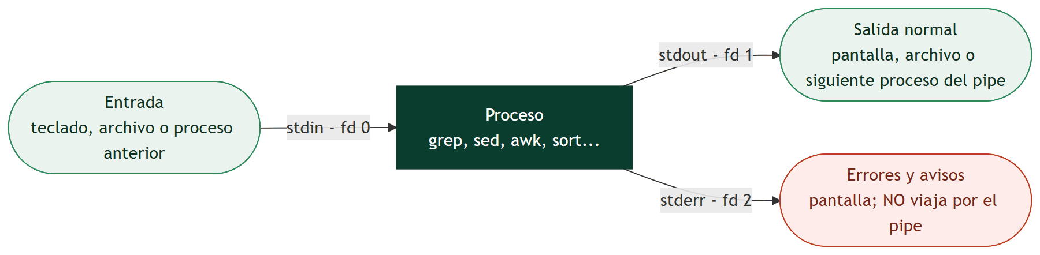
Diagrama 1

Slide 16
Diagrama 2

Slide 17
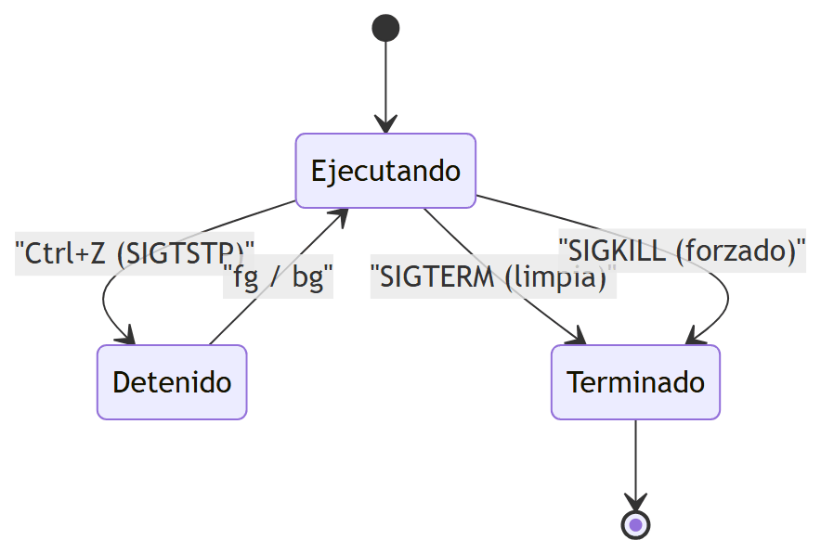
Diagrama 3

